Slide 1
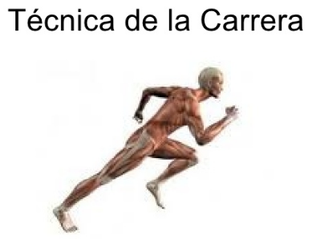
GRUPO DE TRABAJO

Slide 4
1. Fase de CONTACTO con el suelo o amortiguamiento
El pié se apoyará en el suelo muy ligeramente por delante del centro de gravedad, todo el pie desciende elásticamente. No será un apoyo pasivo sino con la intención de desplazar el suelo hacia atrás (zarpazo) para obtener la reacción de avance del cuerpo hacia delante.

Slide 5
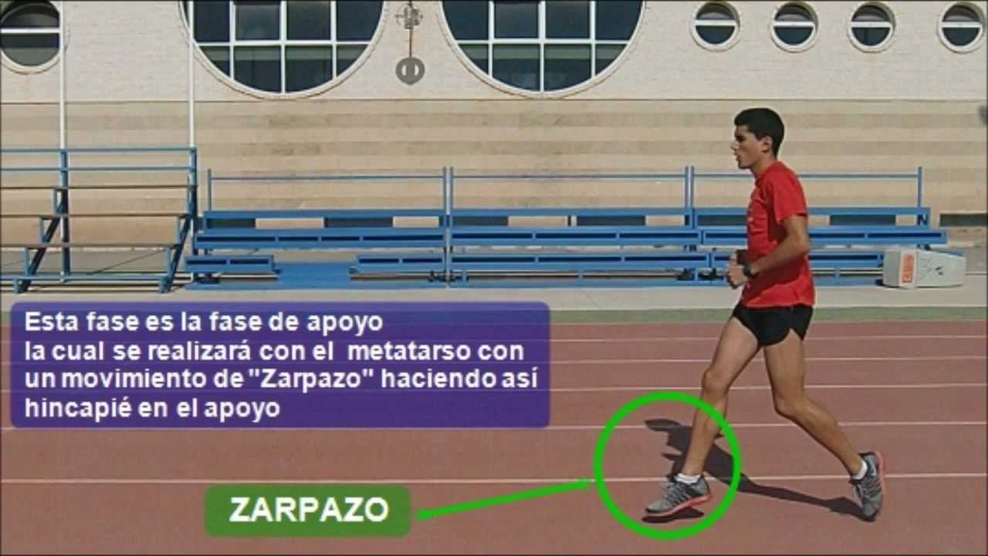

Slide 6
Cuando el pie llega al suelo, se flexiona la rodilla ligeramente preparando el impulso, mientras que la opuesta avanza flexionándose hasta sobrepasar a la pierna de apoyo.
Anticipar “la toma de contacto” descendiendo voluntariamente la pierna de ataque. Los hombros se corresponden con las caderas, los codos con las rodillas y las manos con los pies, y por tanto, cualquier movimiento de brazos o de hombros tiene inmediata repercusión en extremidades inferiores.

Slide 7
La cabeza está recta, la mirada ligeramente por debajo de la horizontal, el tronco ligeramente inclinado hacia delante, la parte baja de la espalda relativamente rectilínea y el vientre plano. Los hombros bajos, los brazos semiflexionados, las manos sueltas a la altura de las caderas.
Esta fase es la encargada de amortiguar el peso del cuerpo. Es la fase negativa de la acción de la carrera.

Slide 8
La velocidad puede verse frenada en el momento de contacto sobre todo si el pie no lleva suficiente tensión. La flexión de las articulaciones de la rodilla y el tobillo debe minimizarse lo justo para absorber el impacto y lo ideal es que el centro de gravedad del corredor discurra prácticamente paralelo al suelo, no más de 4 cms de diferencia entre la fase de apoyo y la fase de vuelo.

Slide 9
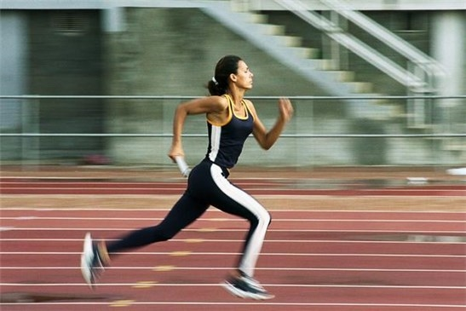

Slide 10
2. Fase de apoyo o SOSTÉN
Se inicia en el momento del contacto del pie con el suelo y se termina cuando la pierna comienza su acción propulsora, es decir, cuando la pelvis sobrepasa la vertical del talón. Es la aproximación del Centro de Gravedad al eje vertical de las caderas.
En la fase de sostén se produce una amortiguación, con su consiguiente pérdida de velocidad horizontal, que hemos de minimizar resistiéndonos a la deformación de las articulaciones del pie, tobillo, rodilla y cadera merced a una activa reacción en cadena de contracciones excéntricas.

Slide 11
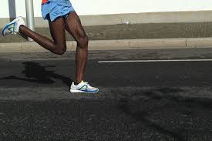
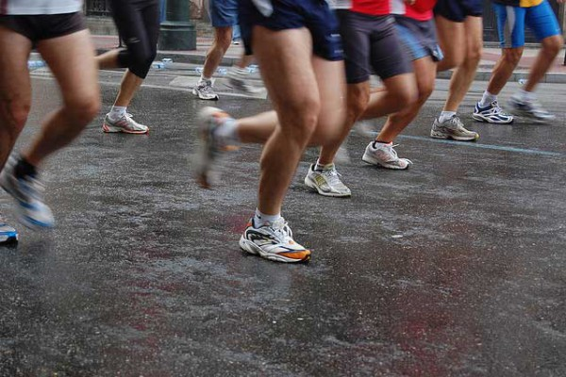
Esta fase no es negativa, pues aunque se produce una disminución de la velocidad horizontal la contracción excéntrica de la musculatura crea una tensión útil, debida a la capacidad elástica de la fibra muscular, que hará más efectiva la contracción concéntrica posterior. Podría ser similar a un muelle que se comprime antes de su extensión, si nos referimos al sistema articular, o a una goma previamente estirada si la relacionamos con el músculo.

Slide 12
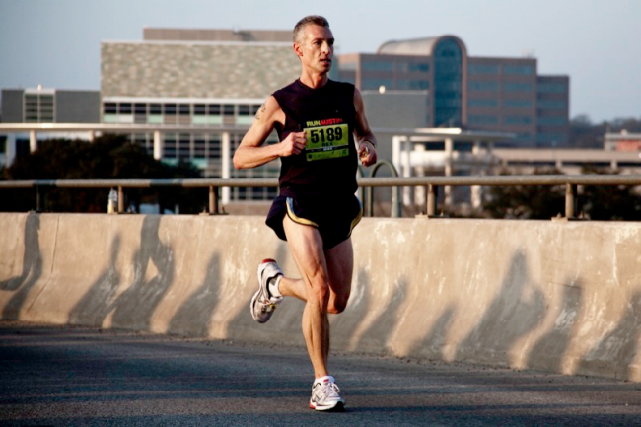

Slide 13
3. Fase de IMPULSO
Es la fase activa de la carrera y es junto con la frecuencia, el factor determinante de una buena velocidad. “Impulsarás sobre todas las cosas” es la máxima de un buen corredor.
La cabeza, el tronco y la extremidad de apoyo han de estar alineadas y ligeramente inclinadas hacia delante. Si no se produce esa alineación la reacción a las fuerzas aplicadas contra el suelo a través de la pierna de apoyo se perderán en gran medida.

Slide 14
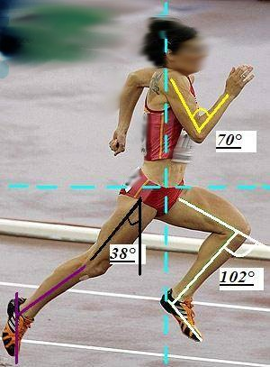
Los movimientos de extensión e impulsión de la pierna de apoyo se verán apoyados, en gran medida, por las acciones de la pierna libre, en fase aérea, y de los brazos.
Al rebasar, lo antes posible pues las fases de amortiguación excesivas o pasivas son indeseables, la pierna libre se lanzará veloz hacia delante y arriba en busca de la dirección de avance creando una energía favorecedora del ascenso del cuerpo y la progresión de la velocidad.

Slide 15
Pero para que ese movimiento sea eficaz hay que mantener la rodilla muy flexionada y el pie cerca de la cadera disminuyendo el momento de inercia y aumentando la velocidad angular. La postura del cuerpo en esta fase se mantiene igual que en las anteriores.
Los brazos realizan un balanceo de adelante atrás con una flexión de 90º, y colaboran con las extremidades inferiores absorbiendo las rotaciones negativas (equilibración) y favoreciendo los movimientos activos de avance, no debiendo en ningún momento cruzar por delante del cuerpo.

Slide 16
Se mueven compensando a las piernas e inversamente a ellas, coincide el máximo de su acción con el momento final de la impulsión, de forma que cuando el codo se encuentra más atrás, la rodilla correspondiente alcanza mayor elevación por delante y por lo tanto, la máxima separación de las piernas, al concluir la impulsión, que coincide con la mayor amplitud de los brazos.

Slide 17
La mano adelantada sube hacia el eje del cuerpo a la altura de la cara, mientras que el codo posterior va hacia atrás casi hasta la horizontal, ligeramente separado del cuerpo. La apertura de las piernas en su máxima separación puede llegar a formar un ángulo de 130º. En esta fase es importante aplicar una mayor fuerza que la del peso del cuerpo, dirigida hacia atrás, abajo y contra el suelo. Cuanto más rápida se realiza la acción de impulso hacia delante de la pierna libre, mayor será la fuerza de la misma.

Slide 18
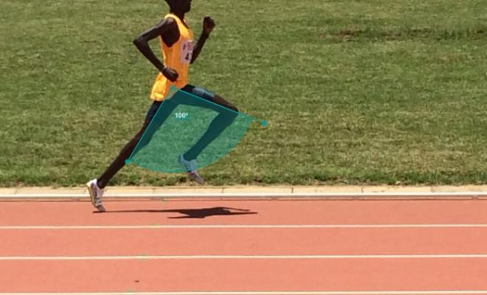
Una buena longitud de zancada se obtiene con una impulsión enérgica y con una completa extensión de las articulaciones del pie, tobillo, rodilla y cadera.

Slide 19
La intensidad del movimiento de piernas y de brazos, así como su amplitud, es directamente proporcional a la velocidad de carrera. El tronco también se inclinará adelante más o menos según esto. La cabeza alta y en línea con el tronco, con el mentón ligeramente recogido para favorecer la linealidad de la columna vertebral. La mirada un poco por debajo de la línea del horizonte.

Slide 21
4. Fase de VUELO
Al concluir la impulsión el atleta despega del suelo y comienza la fase de suspensión donde debe predominar el equilibrio y la relajación para disponerse a una nueva fase activa de apoyo, tracción, amortiguación e impulsión, de forma que el atleta “busque” el suelo con la intención de disminuir la flexión articular merced a la suficiente tensión articular.

Slide 22
Pensemos, a modo de ejemplo, en un balón que se elevará más, tras el bote, cuanto más rápidamente haya sido lanzado contra el suelo. Una zancada larga y elástica, con una mayor fase de suspensión, favorecerá la fase de relajación y la preparación para el siguiente impulso.
La idea es permanecer en el aire el menor tiempo posible. En el vuelo no se puede aumentar la velocidad, en cambio si podemos perjudicar la fluidez del gesto. Los movimientos de las dos piernas deben estar perfectamente coordinados y sincronizados.

Slide 23
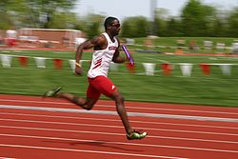
El equilibrio del cuerpo es la primera condición para el desplazamiento económico y correcto. Los brazos actúan a lo largo de todo el ciclo, equilibrando y compensando las fuerzas, para mantener el centro de gravedad dentro de una línea recta y paralela al suelo.

Slide 24
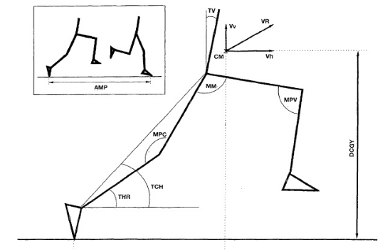

Slide 25
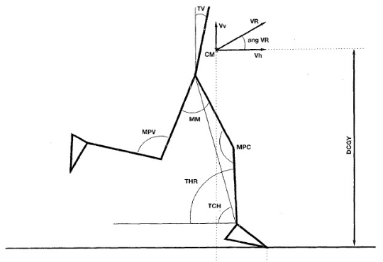

Slide 26
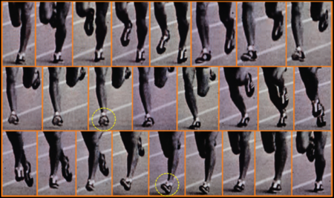

Slide 27
